Slide 1
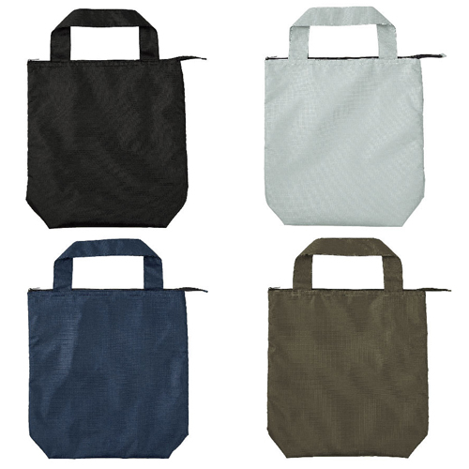
【提案書】
テントクロス折りたたみ保冷温トート
特徴
コンパクトにたためるため持ち歩きにも便利な上、耐久性にも優れたテントクロス生地を使用した、非常に便利な保冷温トートです。黒、ブレー、ネイビー、オリーブの4色展開から選択可能です。
納期
納期スペース
仕様
素 材：ポリエステル他
サイズ： (持ち手含まず)W360×H350×D100mm、
(収納時)W130×H140×D10mm付属品： OPP袋入り
包 装： OPP袋入り
備 考：黒・グレー・ネイビー・オリーブ
注意事項
※サイズは標準値です。縫製品の為、実際のサイズは異なる場合があります。
お見積
お見積りスペース

